Slide 1
Blockchain y Criptomonedas II
UCEMA - QUANt
Clase I: 25/11/2024

Slide 2
Sobre Mi
Educación:
08/2022 - 05/2024 : Maestría en Matemática - Columbia University
03/2020 - 05/2022 : Maestría en Finanzas - Universidad Torcuato di Tella
03/2013 - 07/2020 : Ingeniería Electrónica - Instituto Tecnológico de Buenos Aires
Experiencia relevante:
08/2023 - Actual : Execution Lead - Terrace.fi
08/2022 - 08/2023 : Quantitative Developer - MRM Analytics
02/2022 - 06/2022 : Quantitative Developer - Privi Protocol
08/2020 - 01/2022 : Quantitative Developer - Alma Global Strategies
Publicación:
2021: ¨Optimal Market Making by Reinforcement Learning¨
Contacto:
Email: ms6517@columbia.edu
LinkedIn: https://www.linkedin.com/in/matias-selser

Slide 3
Metodología
Formato: dos partes de 75 minutos + break de 15 minutos
Módulos: pequeñas unidades de contenido
Actividades: después de los módulos
Tareas: challenge opcional

Slide 4
Agenda
Módulo I: Introducción a la Blockchain y Ethereum
Módulo II: Transacciones en Ethereum
Módulo III: Infraestructura en Ethereum
Módulo IV: Web3.js and Web3.py
Módulo V: Uniswap V2
Conclusión y resumen
Tarea propuesta

Slide 5
Módulo I
Introducción a la Blockchain y Ethereum

Slide 6
1.1 Introducción a la blockchain:
Módulo I: Introducción a la Blockchain y Ethereum
Repaso:
Blockchain: cadena de bloques
Asociados entre sí (cada bloque contiene el hash del bloque anterior)
Con información sobre cambios en el estado de la naturaleza
Wallet A sent Wallet B 1 eth
Wallet X interacted with Wallet Y (contract)
…

Slide 7
Módulo I: Introducción a la Blockchain y Ethereum
Descentralización:
“Ledger” [libro mayor] descentralizado
No tiene dueño
Múltiples copias distribuidas a lo largo de la red en los nodos
Nodos:
Mantienen una copia actualizada del libro
Públicos y privados
Read Only y R/W
Cada uno tiene su propia mempool

Slide 8
Módulo I: Introducción a la Blockchain y Ethereum
Seguridad:
Criptografía:
Transacciones seguras
Clave pública y privada
Consenso:
PoW y PoS (entre otros) aseguran la validez de las transacciones

Slide 9
Módulo I: Introducción a la Blockchain y Ethereum
Rol de los mineros (PoW):
Resuelven algoritmos matemáticos complejos computacionalmente
Data + random nonce = hash del bloque tiene que empezar con n ceros
Rol de los validadores (PoS):
Stake [apuesta] de parte del nodo para ser el creador
Mientras más apuesta, mejores chances
El nodo elegido propone el bloque
Se valida, si tiene transacciones fraudulentas, pierde lo apostado
¡Ambos son
críticos!

Slide 10
1.2 Introducción a Ethereum:
Módulo I: Introducción a la Blockchain y Ethereum
¿Qué diferencia a Ethereum de Bitcoin?
Smart contracts
dApps montadas sobre los smart contracts
EVM (Ethereum Virtual Machine)
Máquina virtual que ejecuta las transacciones
“Regula” que la lógica sea válida

Slide 11
Módulo I: Introducción a la Blockchain y Ethereum
Smart Contracts
Programación orientada a eventos
Los Smart Contracts se almacenan en una dirección en la blockchain
Cuando se quiere ejecutar alguna función, se interactúa con esa dirección
No son procesos que quedan ejecutándose en el fondo
No tiene timers, por ejemplo!

Slide 12
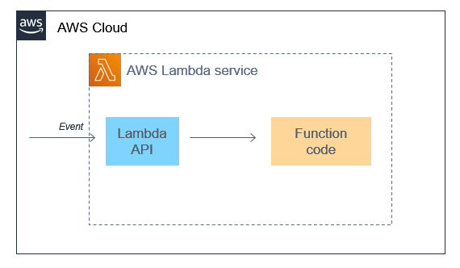
Módulo I: Introducción a la Blockchain y Ethereum
Smart Contracts (continuación)
Programación orientada a eventos
Similar al funcionamiento de las Lambda Functions de AWS

Slide 13
1.3 Test chains:
Módulo I: Introducción a la Blockchain y Ethereum
¿Para qué sirven?
Similaridad con el concepto de “staging” del desarrollo convencional
Validación de la lógica de los smart contracts
Espacio de aprendizaje sin riesgo
Ejemplos
Ropsten, Rinkerby, Kovan (ETH)
Optimistic Goerli (Optimism)
Amoy (Polygon)
…

Slide 14
Módulo I: Introducción a la Blockchain y Ethereum
Faucets [canilla]
Proveen gas o tokens de forma gratuita para desarrollo y testeo para usuarios
Ejemplo:
MATIC: link

Slide 15
Módulo II
Transacciones en Ethereum

Slide 16
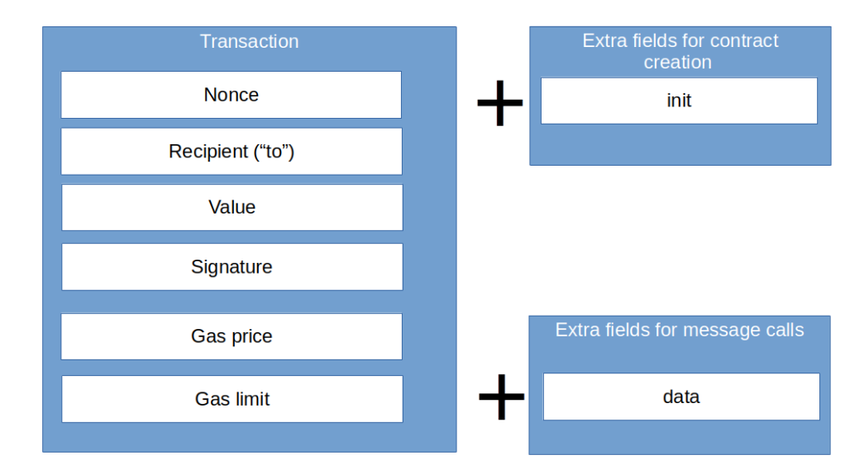
2.1 ¿Qué es una transacción?
Módulo II: Transacciones en Ethereum
Esencialmente, cuatro componentes básicos:
Origen: wallet que generó la transacción
Destino: wallet que va a recibir la transacción (puede ser un smart contract)
Value: cuánto gas va a recibir el destinatario (no es lo mismo que el gas para la transacción)
Data: si es un smart contract, qué método se busca invocar y con qué parámetros

Slide 17
2.1 ¿Qué es una transacción?
Módulo II: Transacciones en Ethereum
Dependiendo la blockchain, además hay parámetros como
gasLimit: cantidad máxima de gas que puede usar la transacción
Importante para prevenir for loops bloqueantes
gasPrice: prima que se paga para que la transacción se incluya en el bloque
nonce: número de transacción, siempre incremental, para mantener las transacciones ordenadas
Mínimo gas para la transacción = gasPrice x gasLimit

Slide 18
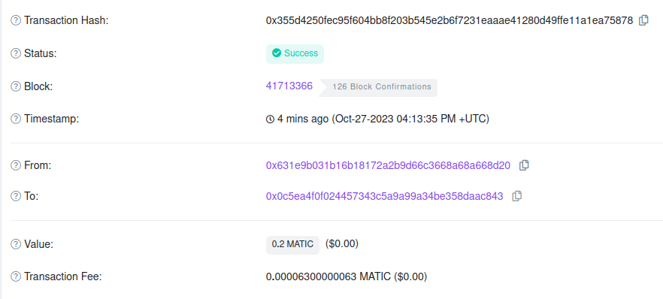
2.2 Tipos de transacción
Módulo II: Transacciones en Ethereum
ETH transactions: link

Slide 19
Módulo II: Transacciones en Ethereum
ETH transactions (continuación):
En la transacción anterior se ve:
From
To
Value
Además, cuestiones asociadas al procesamiento:
Número de bloque
Hash de la transacción

Slide 20
Módulo II: Transacciones en Ethereum
Interacciones con un smart contract:
Interfaz: expone la forma de interactuar con el contrato
Funciona como una API
Métodos: describen la función y los parámetros que se necesitan para interactuar con el contrato
Eventos: sirven para describir qué está haciendo la lógica.
Por ejemplo: el contrato ERC20.sol (un token) en su lógica transfiere el balance deseado del usuario A al usuario B
Al hacerlo, emite un evento Transfer que contiene información asociada (origen, destino, cantidad)
ABI: funciona como una interfaz que se expone dentro de un json. Sirve para interactuar con los contratos fuera del entorno de trabajo de Solidity. Se puede exportar de Etherscan!

Slide 21
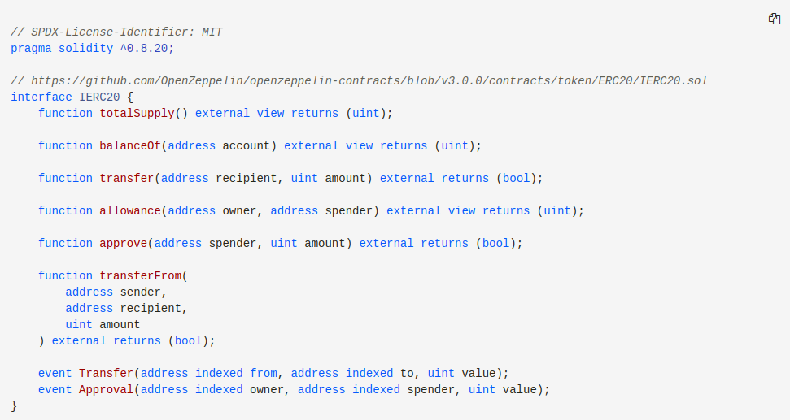
Módulo II: Transacciones en Ethereum
Código: IERC20.sol:
Métodos:
totalSupply
balanceOf
transfer
allowance
approve
transferFrom
Eventos:
Transfer
Approval

Slide 22
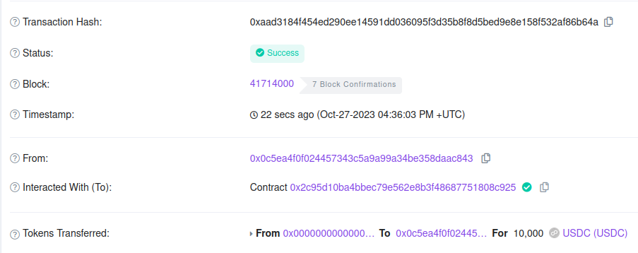
Módulo II: Transacciones en Ethereum
Contrato USDC en polygon mumbai:
Transacción

Slide 23
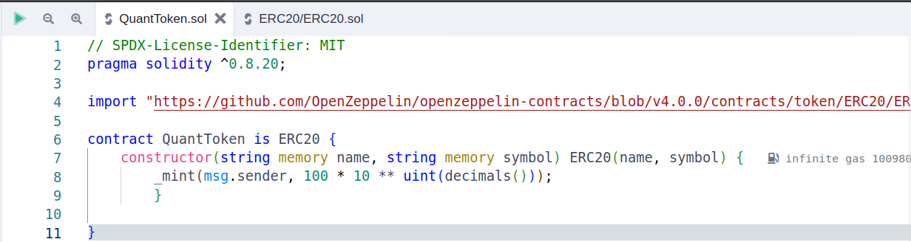
Hands on: creación de una criptomoneda!
Módulo II: Transacciones en Ethereum
Abrir Remix. Remix es un IDE para desarrollar Solidity
Crear un nuevo proyecto
Crear un archivo QuantToken.sol [código en GitHub]

Slide 24
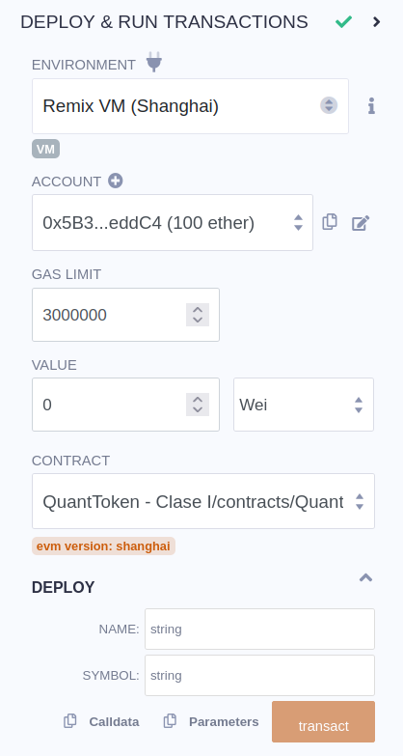
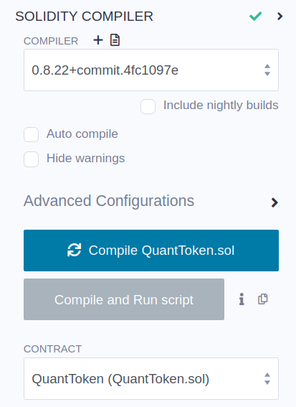
Hands on: creación de una criptomoneda! (continuación)
Módulo II: Transacciones en Ethereum
Compilar el código
Deploy!

Slide 25
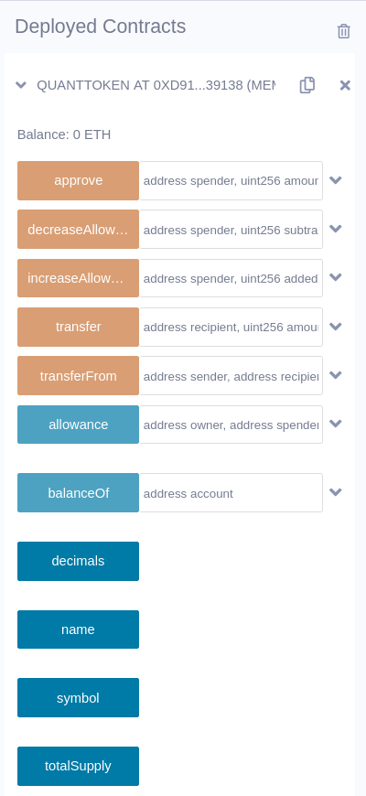
Hands on: creación de una criptomoneda! (continuación)
Módulo II: Transacciones en Ethereum
Finalmente, interacción

Slide 26
Módulo III
Infraestructura en Ethereum

Slide 27
3.1 Nodos RPC
Módulo III: Infraestructura en Ethereum
¿Qué son?
RPC significa Remote Procedure Call
Sirven como modo de interacción entre un nodo de la blockchain y los sistemas externos
Acceso a los datos
Los nodos permiten que aplicaciones externas accedan a la información almacenada en la blockchain
Transmisión de las transacciones
Cuando los usuarios generan transacciones, los nodos RPC son los responsables de transmitir esa transacción a la red

Slide 28
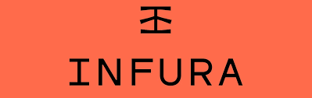
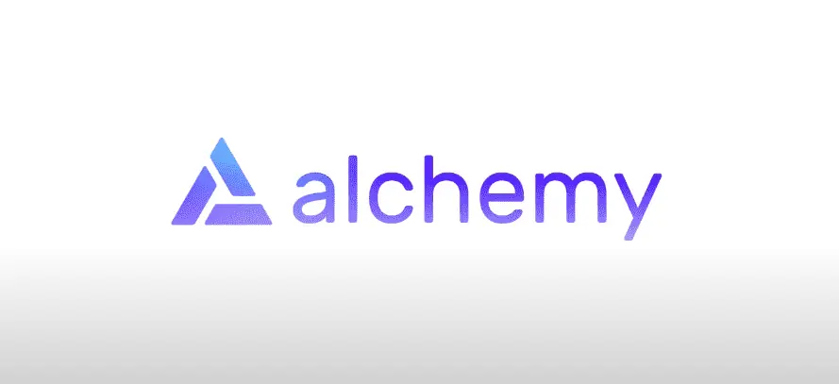
Módulo III: Infraestructura en Ethereum
¿Qué son? (continuación)
Monitoreo de eventos
Los nodos permiten que los desarrolladores se suscriban a los mencionados eventos!
Proveedores
Existen diversos proveedores como Infura y Alchemy que ofrecen nodos RPC como servicio

Slide 29
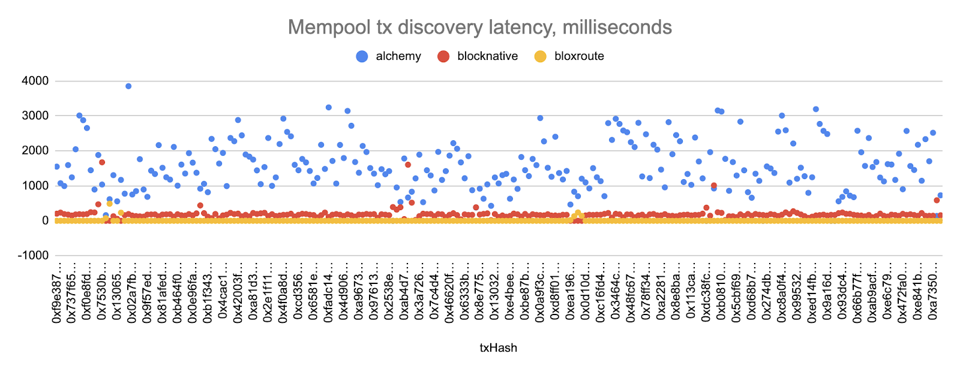
Módulo III: Infraestructura en Ethereum
Distintos proveedores
Gratuitos
Infura
Alchemy
Pagos
BloxRoute
BlockNative

Slide 30
3.2 Providers and Signers
Módulo III: Infraestructura en Ethereum
Providers
“Bridge to Ethereum”
Funcionan como conectores entre la blockchain y el exterior
Facilitan la conexión entre las dApps y los smart contracts
Signers
Permiten la creación de transacciones seguras
Vitales para asegurar la validez de las interacciones en la blockchain

Slide 31
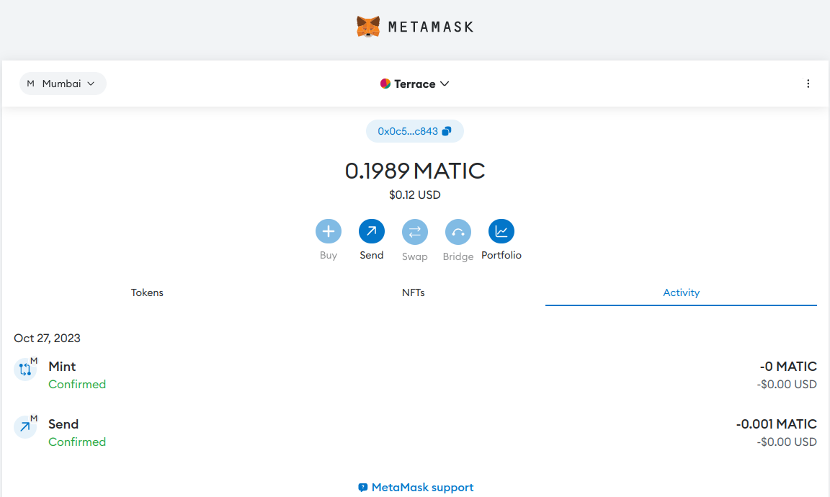
Módulo III: Infraestructura en Ethereum
Metamask
Combina el funcionamiento de un provider y un signer
Permite el manejo de múltiples cuentas
Permite el manejo de múltiples chains

Slide 32

Hands on: set up metamask + alchemy
Módulo III: Infraestructura en Ethereum
Crear con metamask una wallet
Agregar amoi a metamask
Mintear MATIC a la cuenta con un faucet
Agregar el token a Metamask
Crear una cuenta en Alchemy
Crear un proyecto nuevo que genere un nodo RPC para mumbai
Visualizar el endpoint

Slide 33
Break

Slide 34
Módulo IV
Web3.js and Web3.py

Slide 35
4.1 Introducción a Web3
Módulo IV: Web3.js and Web3.py
¿Qué es Web3?
Librería de Python para interactuar con EVM-compatible blockchains
Documentación
Simplifica la tarea de enviar transacciones, interactuar con smart contracts, y obtener data de la blockchain
Importancia de Web3 para el desarrollo de aplicaciones en blockchain
Librería más difundida
“fork” de Web3.js (muy popular en el desarrollo de web3 en javascript)

Slide 36
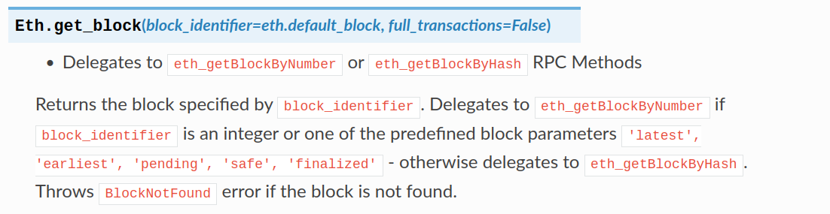
4.2 Trabajando con web3
Módulo IV: Web3.js and Web3.py
Métodos

Slide 37
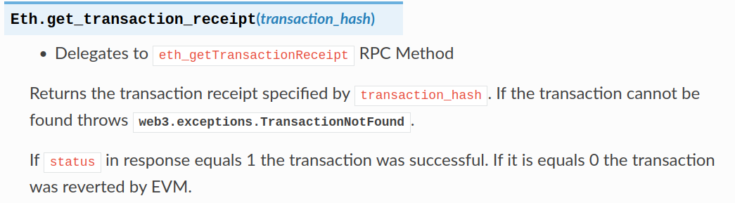
Módulo IV: Web3.js and Web3.py

Slide 38
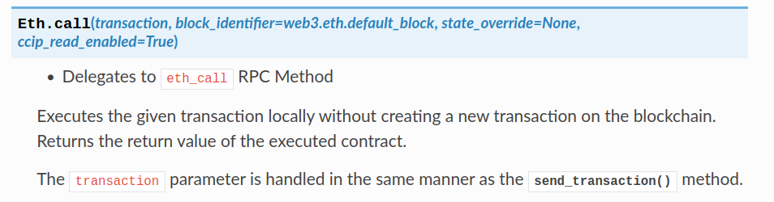
Módulo IV: Web3.js and Web3.py

Slide 39
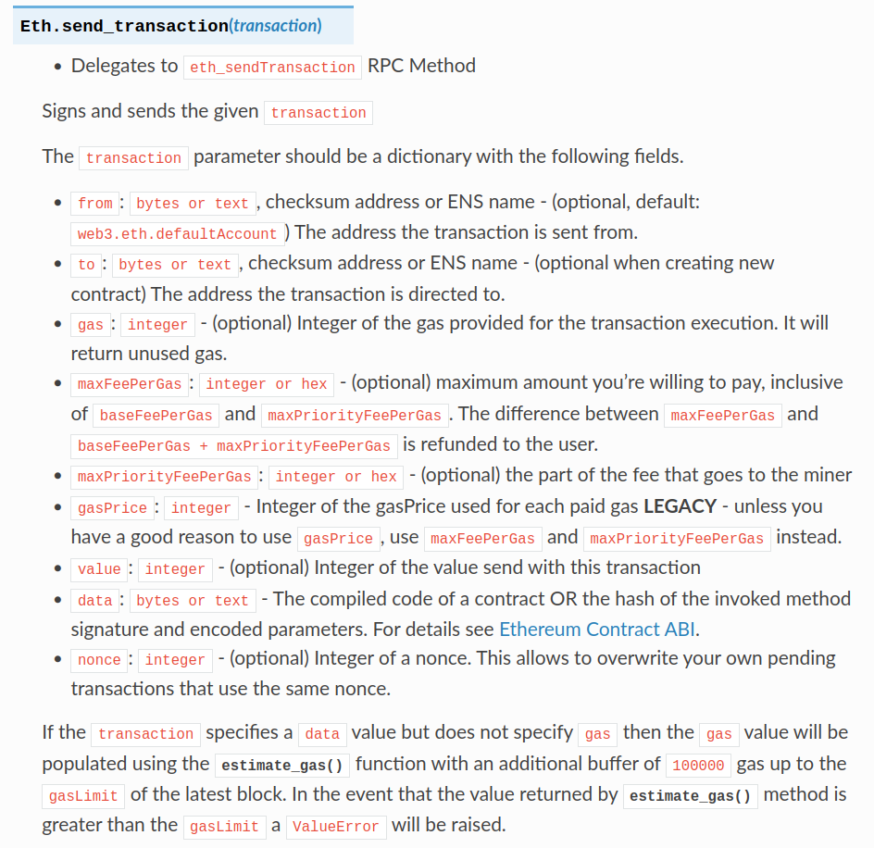
Módulo IV: Web3.js and Web3.py

Slide 40
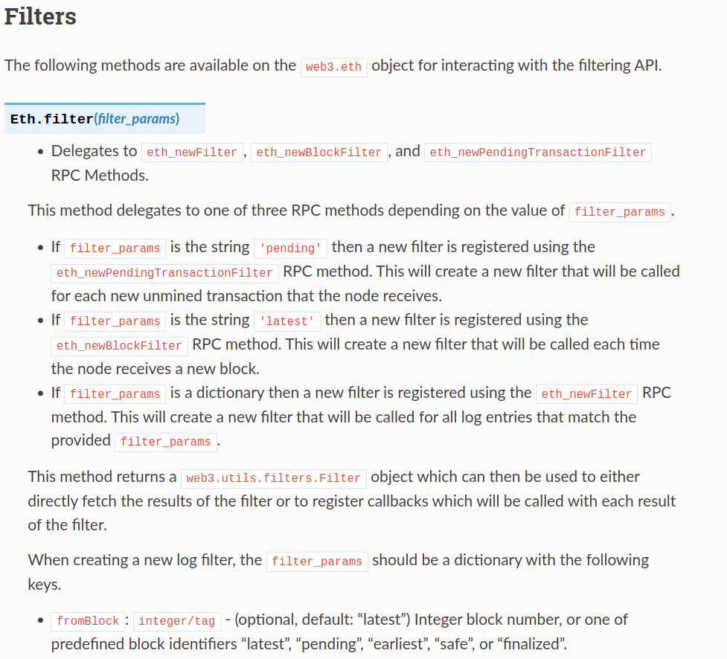
Módulo IV: Web3.js and Web3.py
Filtros

Slide 41
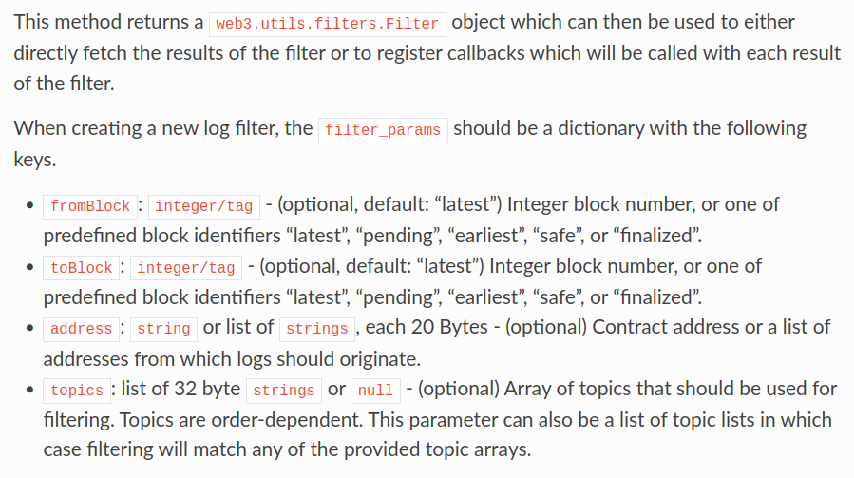
Módulo IV: Web3.js and Web3.py

Slide 42
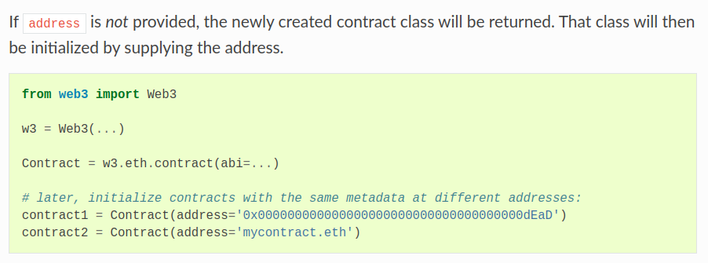
Módulo IV: Web3.js and Web3.py
Contratos

Slide 43
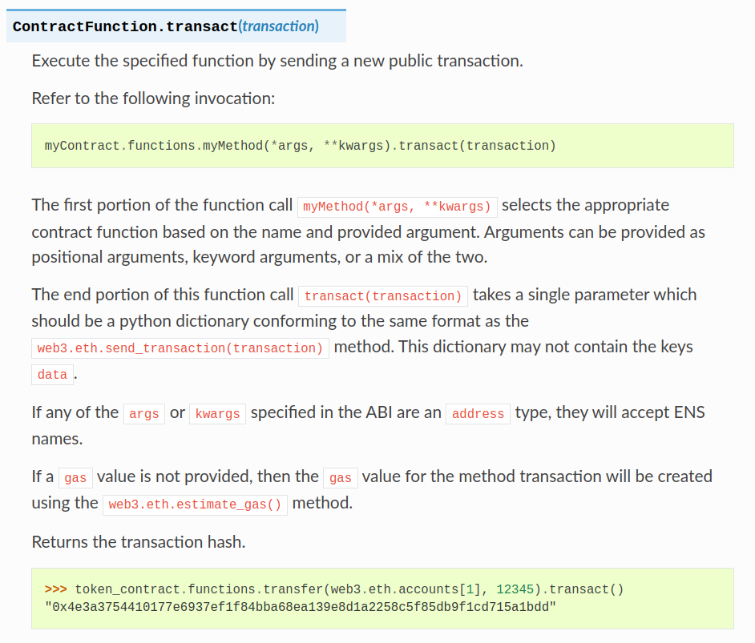
Módulo IV: Web3.js and Web3.py

Slide 44
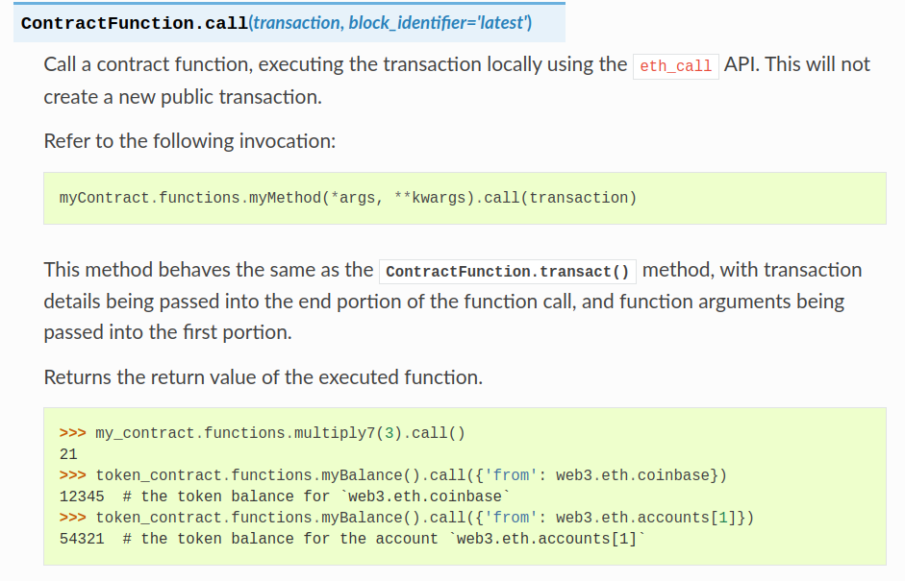
Módulo IV: Web3.js and Web3.py

Slide 45
Módulo V
Uniswap V2

Slide 46
5.1 Introducción a Uniswap v2
Módulo V: Uniswap V2
Whitepaper
Plataforma descentralizada para intercambio de tokens.
Utiliza un modelo de "Automated Market Maker" (AMM).
No requiere libros de órdenes ni intermediarios.
Los proveedores de liquidez (LPs) depositan pares de tokens y ganan comisiones por transacciones.
El precio se ajusta automáticamente a través de un algoritmo de oferta y demanda.

Slide 47
5.2 Modelo de Uniswap v2 y su fórmula
Módulo V: Uniswap V2
La fórmula básica de Uniswap v2 es:
x * y = k
x: cantidad del primer token (ej. ETH).
y: cantidad del segundo token (ej. DAI).
k: constante que se mantiene fija.
La fórmula garantiza que el producto x*y se mantenga constante después de cada transacción.
El precio del token se ajusta de acuerdo con el balance de tokens en el pool.

Slide 48
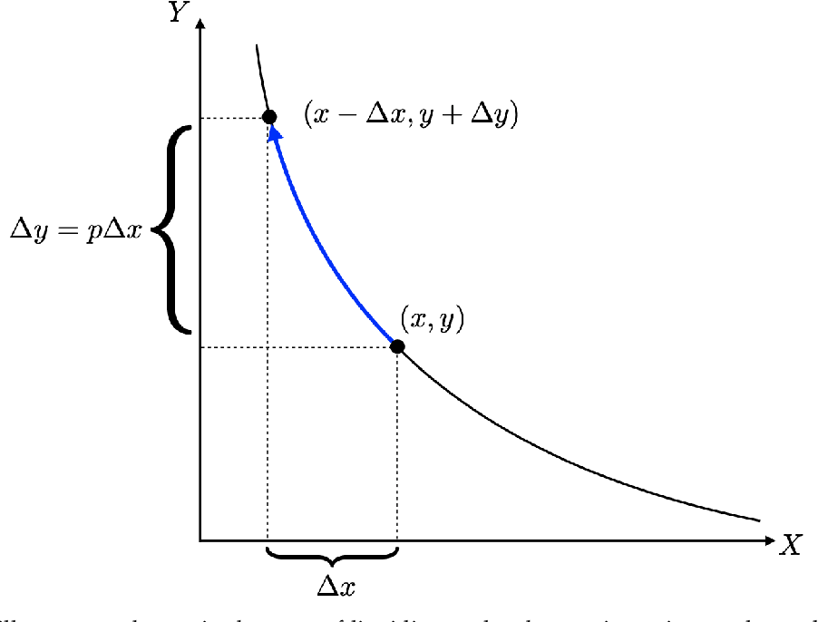

Slide 49
5.3 Fórmulas clave y transacciones
Módulo V: Uniswap V2
Precio de intercambio:
k = (x - dx) (y + dy)
dx(y, k, x, dx) = x - k / (y + dy)
Slippage: Cambio en el precio debido a la relación entre el tamaño de la transacción y el tamaño del pool.
Comisiones para LPs: Los proveedores de liquidez reciben generalmente un 0.30% por transacción.
Impacto de las grandes transacciones: Transacciones grandes afectan más el precio y el deslizamiento.

Slide 50
Hands on: real world application
Abrir los docs de sushiswap
Buscar los addresses del router
Buscar el ABI del router
Crear el contrato
Usar el método quote del router
Buscar en el router un swap
Buscar el ABI del par de UNIV2
Crear el contrato
Buscar el contrato de un ERC20 token
Crear un filtro

Slide 51
Conclusión y resumen

Slide 52
Conclusión y resumen
Módulo 1:
Ideas generales de blockchain: descentralización, seguridad, etc.
Smart contracts!
Test chains, importantes!
Módulo 2:
Transacciones en eth y ERC20
Interacciones con smart contracts
Módulo 3:
RPC: providers
Signers
Módulo 4:
Web3
Interacciones con la blockchain!
Módulo 5:
Intro a Uni V2

Slide 53
Tarea propuesta

Slide 54
Tarea propuesta
Diseñar una interfaz que le permita al usuario:
Obtener un quote de un trade: dado un token de entrada, una cantidad de entrada, y un token de salida, calcular la cantidad de tokens que se recibirán si se ejecuta un trade en ese pool
Obtener un precio actual: dado un token base token y un token quote token, obtener el precio
Realizar un swap: dado un path (array de addresses), una cantidad de entrada y una cantidad mínima de salida, hacer un intercambio
¿Por qué es importante la cantidad mínima de salida?
¿Funciona para eth/MATIC?
¿Qué hay que hacer con los tokens antes de hacer un swap?

Slide 55


